Slide 1
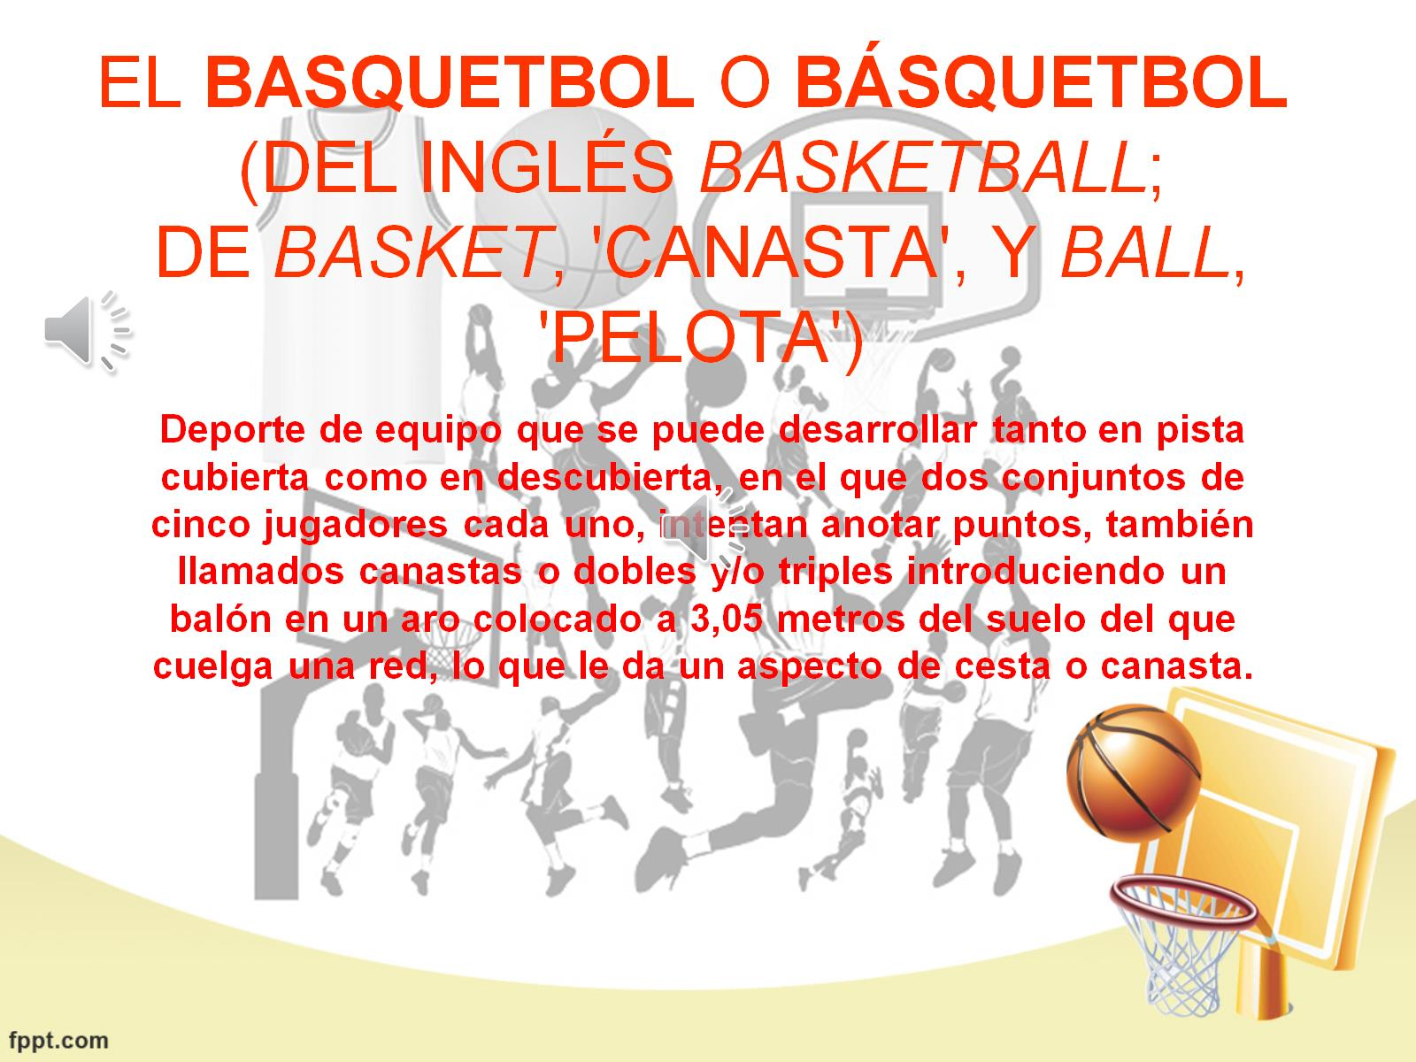

EL BASQUETBOL O BÁSQUETBOL
(DEL INGLÉS BASKETBALL; DE BASKET, 'CANASTA', Y BALL, 'PELOTA')

Slide 2
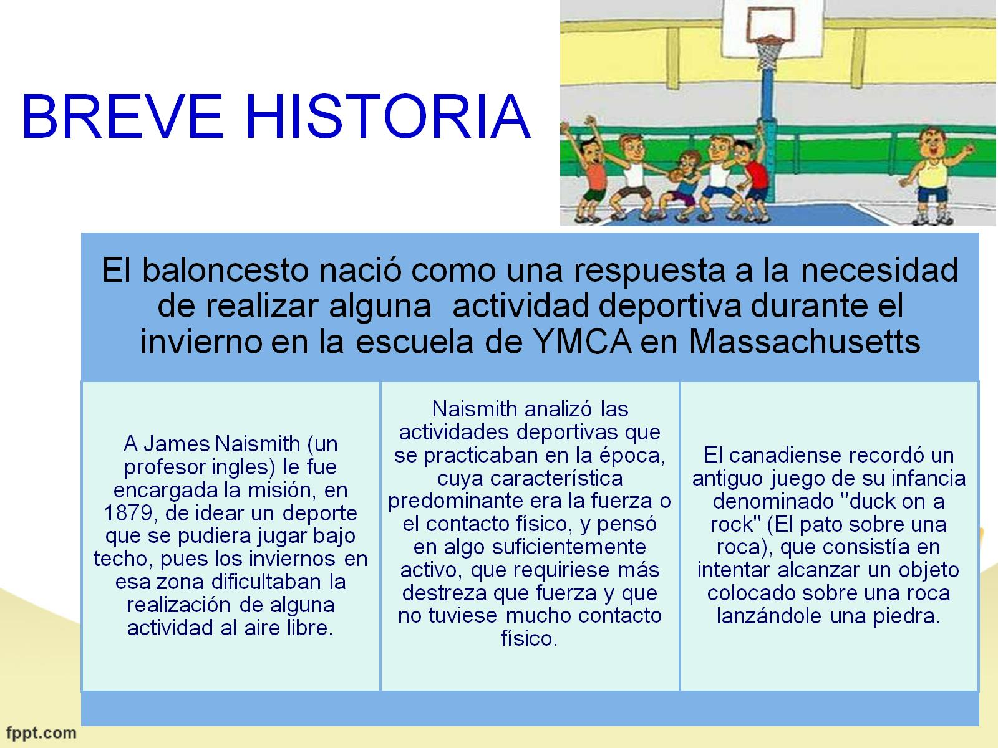
BREVE HISTORIA

Slide 3
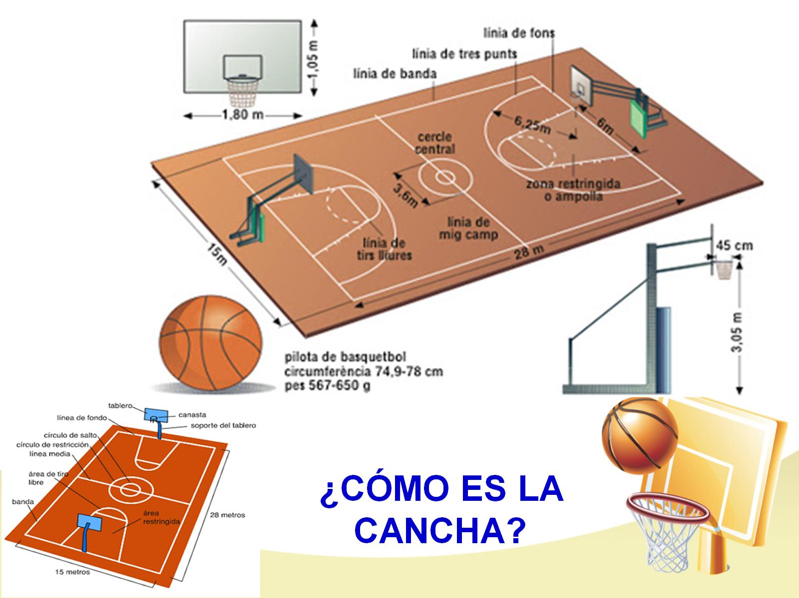

Slide 4
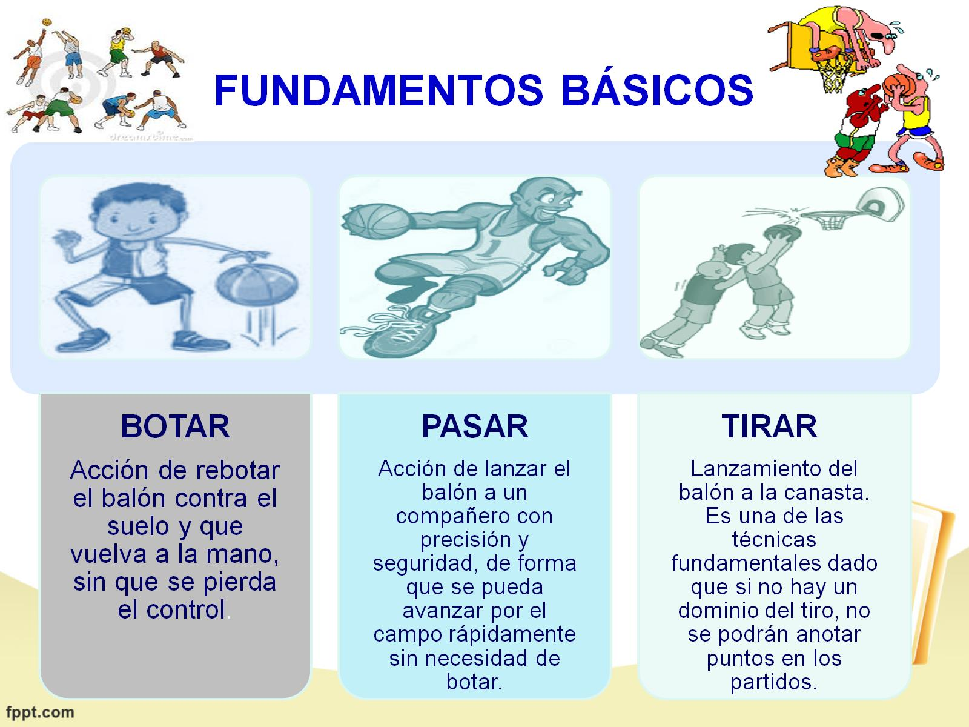
FUNDAMENTOS BÁSICOS

Slide 5
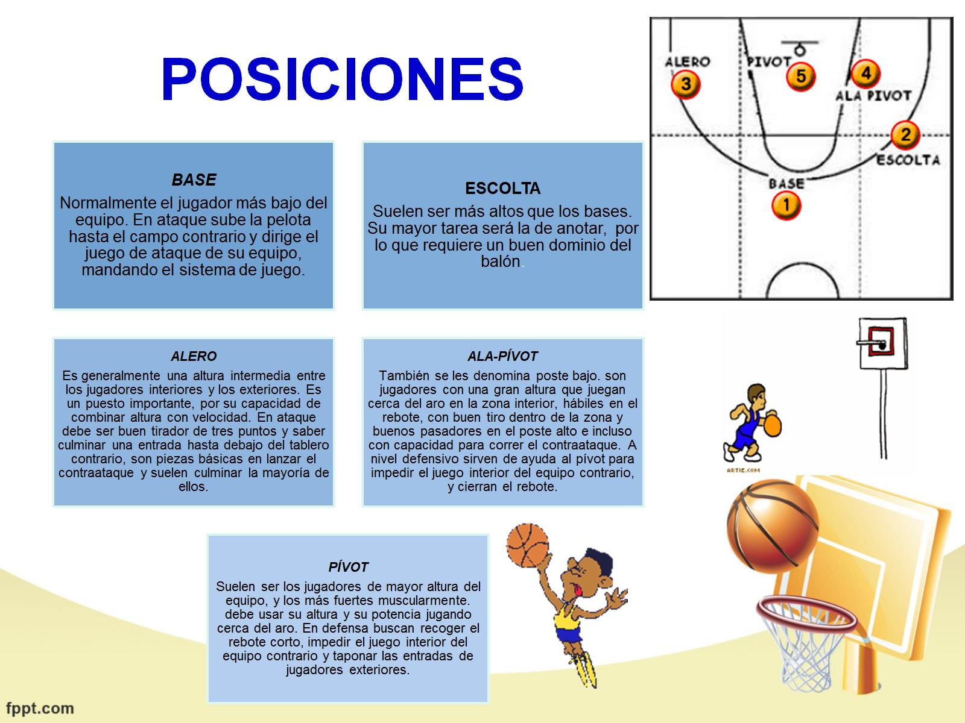
POSICIONES

Slide 6
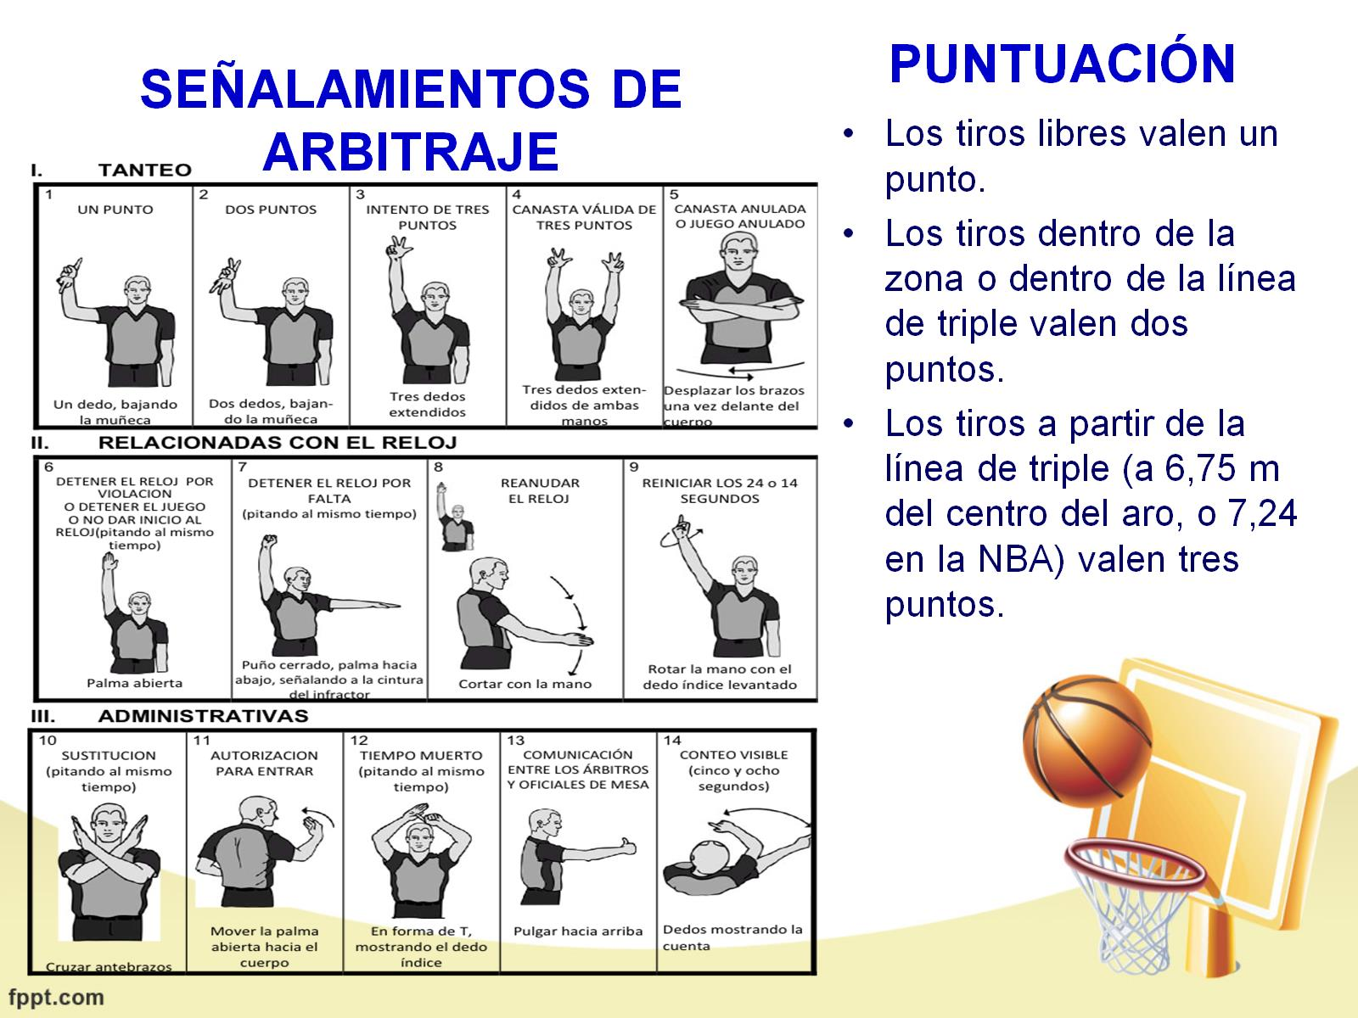
PUNTUACIÓN

